Slide 1

Sistemas Distribuídos
Escalonamento de Processos em Sistemas Distribuídos
INTRODUÇÃO
CARACTERÍSTICAS
INFORMAÇÕES DOS NÓS (NODOS)
CLASSIFICAÇÃO DOS ALGORITMOS
ALGORITMOS DE ESCALONAMENTO
Prof. Sérgio Ricardo Rota pf0112@fiap.com.br www.fiap.com.br

Slide 2
Introdução
O fato das arquiteturas paralelas operarem com memória compartilhada e, geralmente, com processadores iguais e sincronizados, facilita bastante a distribuição das tarefas entre as unidades de processamento.
Pode-se afirmar que, nestes sistemas, a simples distribuição das tarefas de igual modo pelo número de processadores já é um bom começo.
2

Slide 3
Introdução
Entretanto, para os sistemas distribuídos, devido à grande heterogeneidade das máquinas que compõem o sistema, isto não é verdade.
Isto é, se o objetivo é abstrair a rede de comunicação de dados, transformando o sistema no mais próximo possível de uma única máquina com vários processadores, tem-se que estes “processadores virtuais” não são, geralmente, iguais.
3

Slide 4
Características
Cada computador (nó) que compõe o sistema apresenta características específicas, o que impede a distribuição igualitária das tarefas.
Assim, além de conhecer as tarefas a serem executadas, é preciso obter as seguintes informações:
• Capacidade de processamento de cada nó.
• Grau de ociosidade de cada nó.
Além disso, também é preciso obter:
• “Peso” (carga) das tarefas a serem distribuídas.
• Estimativa de tempo de processamento ou ordem de processamento.
4

Slide 5

Informações dos Nós (Nodos)
• Características físicas de cada nó: frequência de clock do processador, modelo do processador, quantidade de memória RAM, tempo de acesso da memória RAM etc.
5

Slide 6
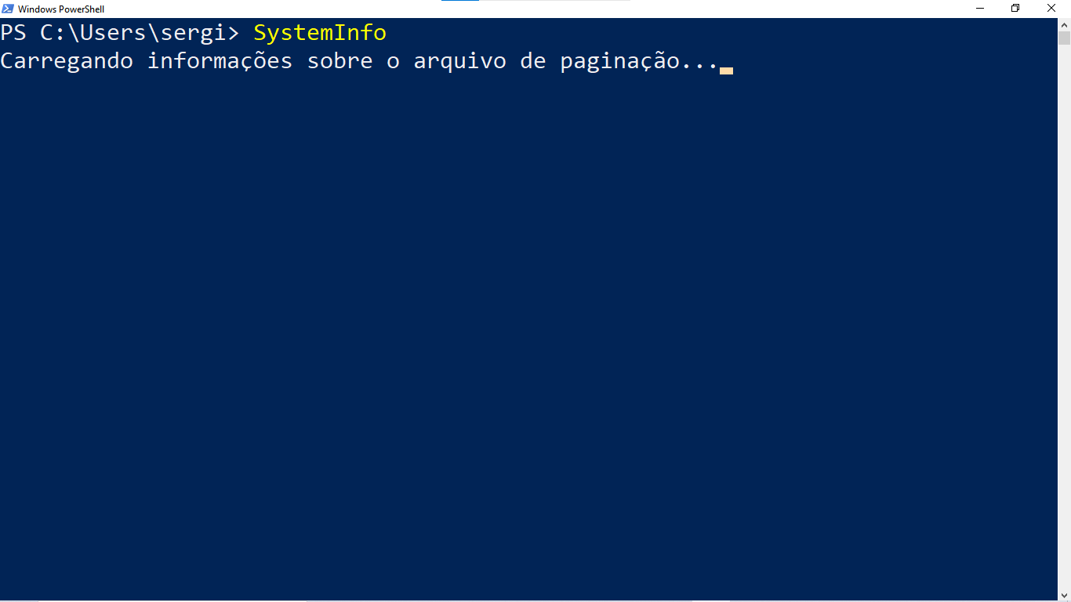
Informações dos Nós (Nodos)
6

Slide 7
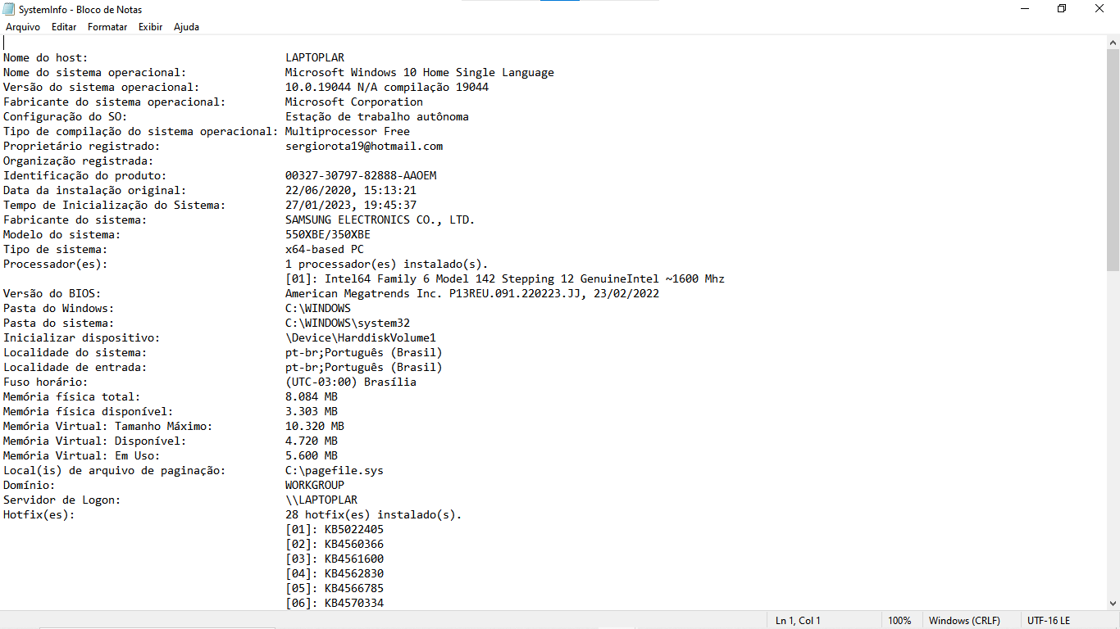
Informações dos Nós (Nodos)
7

Slide 8
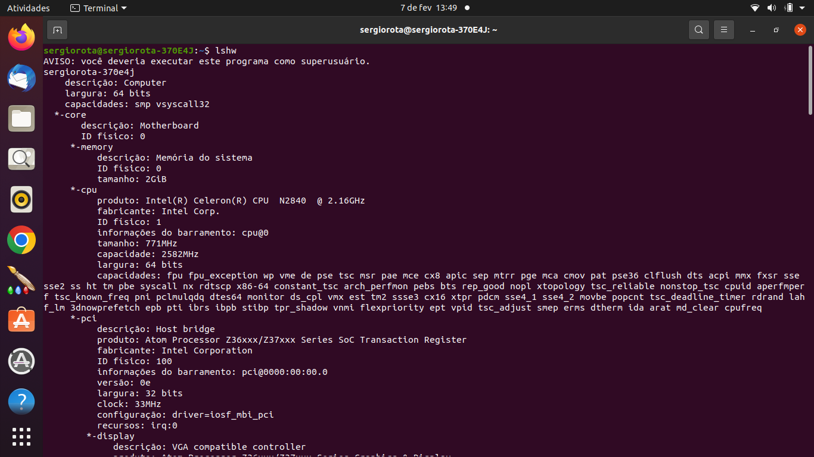
Informações dos Nós (Nodos)
8

Slide 9
Informações dos Nós (Nodos)
• Grau de ociosidade de cada nó: Quanto da capacidade de processamento está sendo utilizada?
9

Slide 10
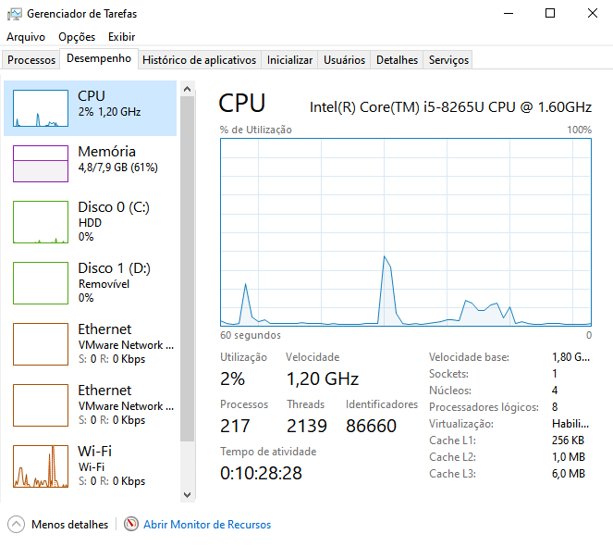
Informações dos Nós (Nodos)
10

Slide 11
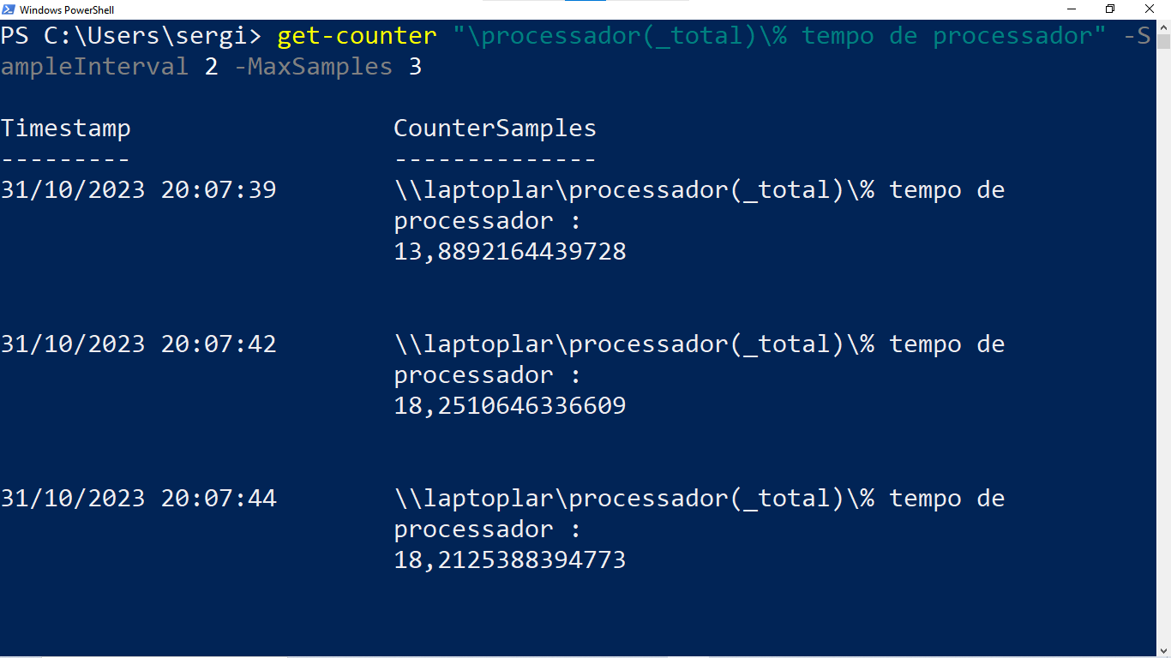
Informações dos Nós (Nodos)
11
get-counter "\processador(_total)\% tempo de processador" -SampleInterval 2 -MaxSamples 3

Slide 12

Medida do Grau de Ociosidade
• (1) tempo médio de espera na fila de execução: Esta média é obtida a partir dos tempos anteriores que as tarefas levaram para serem executadas, desde de a sua entrada na fila até sua saída (execução completada).
dificuldade: As tarefas podem ser, significativamente, diferentes.
• (2) índice de utilização da CPU:
dificuldade: Necessidade de execução de processos específicos para obtenção deste índice, de tempos em tempos (*).
12

Slide 13
Medida do Grau de Ociosidade
• (*) consideração: Frequência de atualização.
Atualização excessiva: O algoritmo de escalonamento torna-se um dos principais consumidores de processamento.
Atualização insuficiente: Escolha errônea de um nó.
• Algoritmos:
Escalonamento estático.
Escalonamento dinâmico.
⇒ Escalonamento adaptativo.
13

Slide 14
Escalonamento Estático
O levantamento das condições dos nós é feito uma única vez. Assim, os dados, isto é, as condições dos nós, são utilizadas durante todo o tempo de execução do sistema.
14

Slide 15
Escalonamento Dinâmico
Análise frequente das características dos nós, isto é, atualização periódica do índice de utilização da CPU: Processos (agentes ou espiões), executados em background, fazendo medições de forma contínua.
⇒ Escalonamento Adaptativo: Caso especial de escalonamento dinâmico, no qual os agentes (ou espiões) regulam a frequência de atualização em função do consumo da CPU, ou seja, podem, eventualmente, alterar a frequência de realização das medições.
15

Slide 16
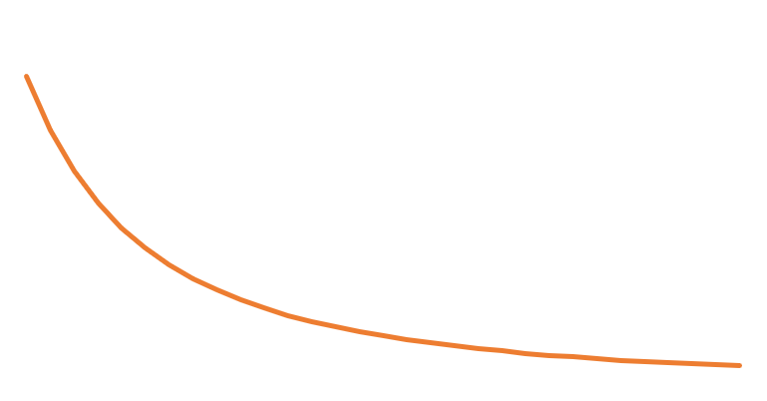
Problemas: Sobrecarga
Memória distribuída: alto custo na troca de informações entre nós.
taxa de falta de página
conjunto de trabalho
tempo
16

Slide 17
Problemas: Sobrecarga
Pode ocorrer excesso de comunicação e perda de desempenho: nós passam mais tempo se comunicando do que processando.
17

Slide 18
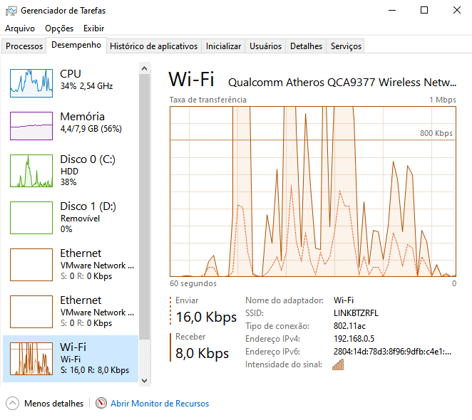
Problemas: Sobrecarga
18

Slide 19
Classificação dos Algoritmos
Classificação dos algoritmos de escalonamento de acordo com políticas:
• Política de Transferência: Determinar nós que estão aptos para receber tarefas.
• Política de Seleção: Determinar a tarefa mais adequada a ser enviada para um nó.
• Política de Localização: Determinar o nó mais adequado para receber uma dada tarefa.
• Política de Informação: Determinar o nó no qual serão armazenadas as informações para escalonamento e a frequência de atualização.
19

Slide 20
Política de Transferência
Determinar nós receptores, ou seja, nós trabalhando abaixo da sua capacidade de processamento.
Define-se um número máximo de carga de processamento (ϕ) que cada nó pode suportar:
Se a carga do nó ultrapassar este limite?
⇒ nó é doador de tarefas (sender)
Senão?
⇒ nó é receptor de tarefas (receiver)
20

Slide 21
Política de Transferência
Problema: Nó doador envia uma tarefa para um nó receptor que, assim que receber esta tarefa, passa a se tornar um nó doador.
⇒ A troca de tarefas pode ser feita de forma indefinida.
Solução: Considerar como nó receptor o nó cuja carga de processamento é menor que o limite suportado (< ϕ) e continuará a ser menor ou igual ao limite suportado (≤ ϕ) após a recepção da tarefa.
21

Slide 22
Política de Seleção
Determinar qual tarefa será enviada ou solicitada, respectivamente, quando um nó está sobrecarregado ou apto a receber tarefas.
Geralmente, em um nó sobrecarregado, deve-se escolher a tarefa que causou a sobrecarga.
22

Slide 23
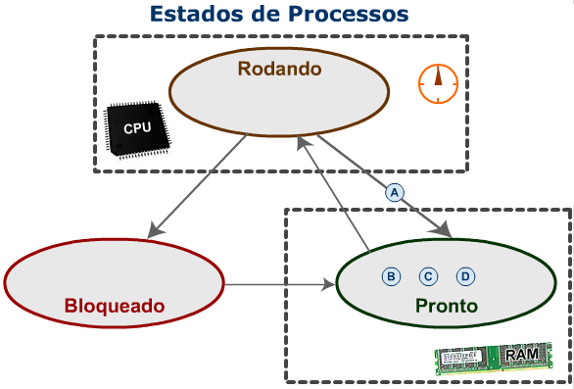
Política de Seleção
• Escalonamento Preemptivo: Uma tarefa já em execução pode ser transferida para outro nó.
23

Slide 24
Política de Seleção
Altos custos de transferência do contexto da tarefa já em execução (dados em memória e recursos alocados). Por esta razão, geralmente, são selecionadas as tarefas recentemente iniciadas.
24

Slide 25
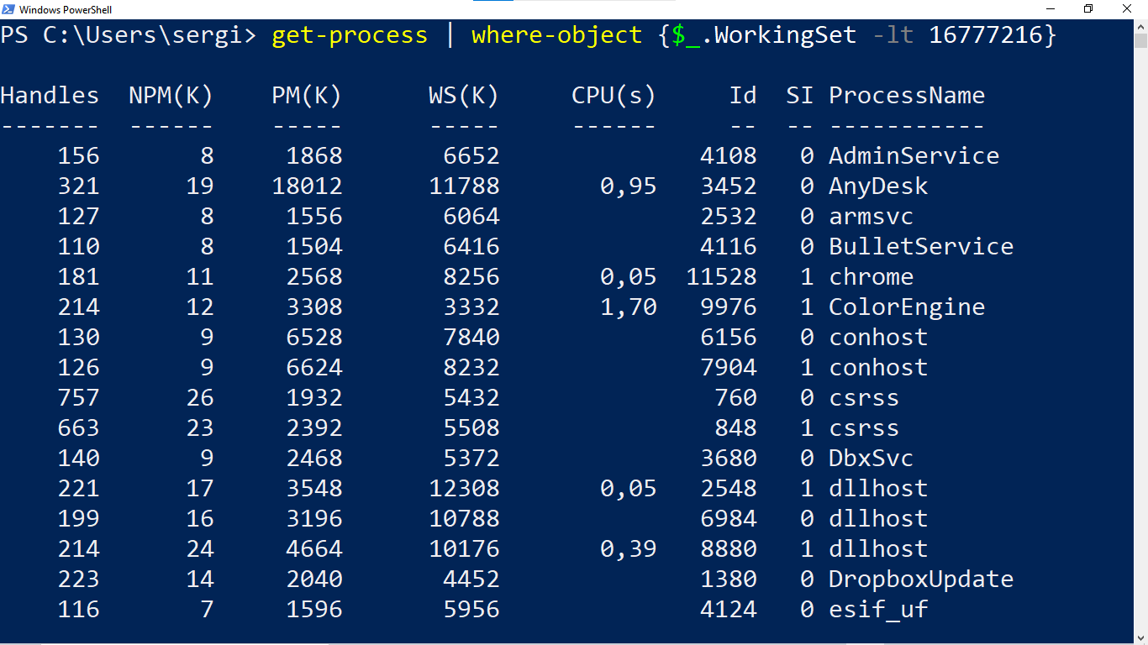
Política de Seleção
25
get-process | where-object {$_.WorkingSet -lt 16777216}

Slide 26
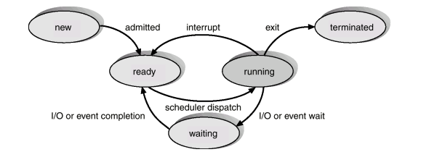
Política de Seleção
• Escalonamento Não-Preemptivo: Somente tarefas que ainda não iniciaram sua execução podem ser transferidas.
26

Slide 27
Política de Localização
Seleção do nó para recepção de uma tarefa:
• Método randômico (método mais utilizado): Nó seleciona outro nó aleatoriamente.
Chance de selecionar um nó na mesma situação.
⇒ Solução imediata: Testar se o nó selecionado receptor.
⇒ Solução “melhorada”: “Votação” entre os próprios nós para escolha do nó receptor mais adequado (entre os nós selecionáveis).
Sobrecarga de comunicação.
27

Slide 28
Política de Informação
Corresponde à troca de informações referentes ao estado dos nós:
• Armazenamento local: Um nó específico recebe todas as mensagens de estado dos demais nós.
Cria-se um gargalo.
• Broadcast: Cada nó envia suas informações de estado para todos os demais nós.
Sobrecarga de comunicação.
• Sob demanda: Informações sobre outros nós são solicitadas por um determinado nó, quando este nó se tornar doador ou receptor.
28

Slide 29
Algoritmos de Escalonamento
• Iniciado pelo doador:
O nó que se tornou doador, de acordo com a política utilizada, procura por um nó receptor.
Normalmente, esta procura pelo nó receptor é realizada de maneira randômica, pois, assim, reduz-se a probabilidade de se selecionar o mesmo nó como receptor duas vezes.
29

Slide 30
Algoritmos de Escalonamento
• Iniciado pelo receptor:
O nó que se tornou receptor solicita tarefas para processar.
Este abordagem é mais vantajosa, pois um nó ocioso tem mais tempo livre para selecionar o nó doador mais adequado.
30

